Slide 1
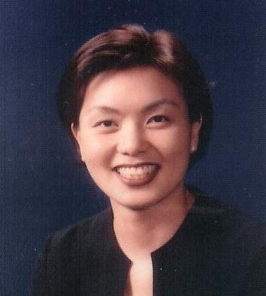
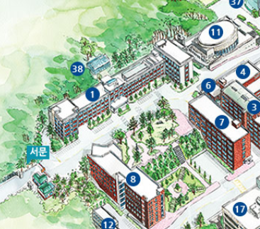
웹 프레임워크 활용-강의계획서
담당교수 : 김은주
교수실 : 공학관 A1303호
연락처 : 033-248-2325 (내선:2325)
메일 : ejkim628@hallym.ac.kr
면담가능시간 : 월~금요일 수업 시간외
공학관 3층 A라인
(A1303호)
공학관
자연과학관
생명과학관

Slide 2
수업개요
이론적 배경
전사적 애플리케이션 및 웹 비즈니스 프로젝트 실현을 위한
프레임워크의 이해
표준 프레임워크 기반 기술의 이해
스프링 프레임워크 핵심 기반 기술 역량 강화
스프링 데이터와 스프링 웹 MVC 프레임워크 활용 기술 역량 강화
다양한 반응형 웹 서비스 애플리케이션 설계 역량 강화
기술적 배경

Slide 3
선수과목
사전 이수 과목
자바프로그래밍2
객체 지향적 프로그램 구조와 컬렉션 프레임워크를 활용할 수 있는 학생
데이터베이스
SQL의 DML + DDL을 사용할 수 있는 학생
웹서버 구축
JSP의 구조를 알고 웹 기반 게시판이나 자료실을 구현할 수 있는 학생
JSP로 프리젠테이션을 설계 및 구현할 수 있는 학생
소프트웨어 공학
소프트웨어 개발에 필요한 실무 용어와 개발 공학 기법을 적용할 수 있는 학생
본 과목은 3학년 과목으로 사전 이수과목을 수강 완료한 학생만 수강하여 주시기 바랍니다. (이외의 학생은 과제수행 및 프로젝트 수행 불가)

Slide 4
수업유형
100%
오프라인(혼합수업 병행 가능)
강의식 30%
문제중심학습
20%
실험/실습
50%

Slide 5
교과목표
스프링 프레임워크 핵심 기반 기술 역량 강화
(스프링 IoC/DI와 AOP접근방법)
스프링 데이터와 스프링 웹 MVC 프레임워크 활용 역량 강화
다양한 반응형 웹 서비스 애플리케이션 설계 기술 역량 강화

Slide 6
평가방법(100%)
100%
중간시험 20%
(자필 시험 & 기타)
기말시험 20%
(자필 시험&기타)
수행평가 20% (실습:문제해결, 중간전, 기말전 각각10%)
과제 20% (수업 외 과제)
출석 20% (수업 참여 및 태도)
출석미달기준 :학교규정준수

Slide 7
강의방식
오프라인 수업일 경우 : 이론 대면, 실습 대면
온라인+ 오프라인 혼합일 경우
온라인 : 이론 수업(실습 수업 전 학습 요망)
오프라인 : 실습 수업
두 조로 나누어 대면(출석) 수업
A조 + B조 (각 조별 명단 사전공지)
코로나 경계 경보에 따라 변경될 수 있습니다.

Slide 8
수업내용
스프링 프레임워크
핵심 개념
스프링 프레임워크 구성
웹 애플리케이션
프레임워크의 이해
스프링 DAO
스프링 프레임워크
활용
스프링 프레임워크의 특징
스프링 ORM
반응형 구조 설계
스프링 IoC/ DI 의
핵심 개념
스프링 AOP
특성화된 웹 서비스
스프링 AOP의
핵심 개념
스프링 웹 MVC
통합 개발 프로젝트

Slide 9

교재 및 참고도서
교재: 배워서 바로 쓰는 스프링프레임워크
(애시시사린외1 공저, 오현석 옮김, 한빛미디어)
참고도서 : 강의자료, 인터넷,
기타 스프링프레임워크 및 전자정부 프레임워크
관련 자료 활용

Slide 10
주의사항
수행과제 늦게 제출시 하루당 0.2점, 정해진 시간내에 미제출시 0.1 점 감점 처리
온라인+오프라인 혼합 수업일 경우
오프라인 수업시 각 조별 명단 사전 공지 (A조+B조)
코로나 경계 경보에 따라 수업 방식 변경 가능
기타: 필기구(볼펜, 학습노트) 항시 지참

Slide 11
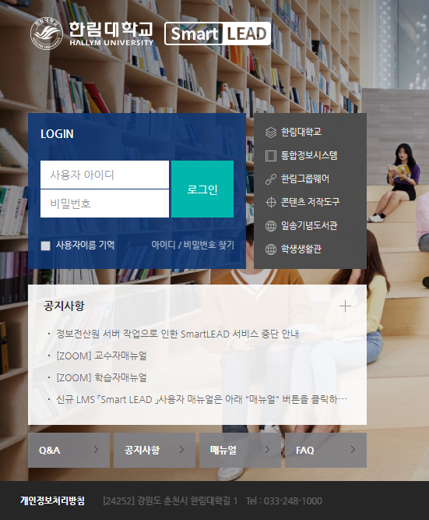
한림SmartLEAD
한림 SmartLEAD 사이트
https://smartlead.hallym.ac.kr
로그인
수강과목 선택
세부 강의계획서 확인
매 주차 수업 내용 확인
기타 궁금한 사항은 쪽지나 메일 전송(과목명과 학생 성명 필히 작성)

